Slide 1
概率论与数理统计
任课老师：蒋金山
电子邮件：jshjiang@scut.edu.cn

Slide 2
第一章 随机事件与概率
随机现象与随机事件
概率的定义
条件概率与独立性

Slide 3
§ 1.1 随机现象与随机试验
试验１：在相同的条件下，投掷一枚匀质的硬币。观察哪一面向上。
试验２：在相同条件下，投掷一颗匀质正六面体的骰子。观察所出现的点数
试验３：从一批灯泡中，任取一只，测定灯泡的使用寿命

Slide 4
这些试验具有如下特点：
1）试验可以在相同的条件下重复进行。
2）试验可能出现的所有结果种类已知
3）在未试验之前，不知道下次试验出现的结果，
但试验结果必是所有可能结果中的某一个。
具有这些特点的试验称为随机试验。

Slide 5
说明：
1)从随机试验中观察到的现象称为随机现象。
2)随机试验今后简称为试验。
3)在随机试验的重复实施中呈现出的不变性质，称为统计规律性。
概率论的研究对象就是随机现象的统计规律性
每一个可能结果出现的可能性的大小是确定的。

Slide 6
样本空间与随机事件
样本空间：随机试验所有可能结果的集合称为样本空间。常用Ω表示。
样本点：样本空间的元素称为样本点，常用ω表示。

Slide 7
试验１：投掷一枚匀质的硬币，观察哪一面向上。规定带有国徽图案的是正面。
Ω＝{正面，反面}
试验２：投掷一颗匀质正六面体的骰子，观察所出现的
点数。
Ω＝{1，2，3，4，5，6}
试验３：从一批灯泡中，任取一只，测定灯泡的使用寿命
Ω＝[0，+∞)={x∈R∣0≤x< +∞}

Slide 8

试验1和试验2的样本空间只含有有限个元素，称为有限样本空间。
试验3的样本空间含有的元素是无限的，称为无限样本空间。
随机事件：样本空间的某些子集称为随机事件，简称事件。常用A、B、C等表示。
在一次试验中，当试验结果ω∈事件A时，称这次试验中事件A发生。
否则，当试验结果 时， 称这次试验中事件A不发生。

Slide 9
两种特殊的随机事件：
必然事件：样本空间在每次试验中均会发生，故称为必然事件。
不可能事件：空集Ø在每次试验中均不会发生，故称为不可能事件。

Slide 10
基本事件：只含单个样本点的集合称为基本事件或简单事件。
也可这样定义：
不能再分解的事件称为简单事件或称为基本事件。
由基本事件组合而成的事件称为复合事件。
注意：基本事件是相对的，不是绝对的。

Slide 11
例1
在下列试验中，试用集合表示下列事件。
1)、投掷一颗匀质正六面体的骰子，出现偶数点的事件。
解：
{出现偶数点}={2，4，6}。
{出现偶数点}是一个复合事件。它可分解为更简单的事件，
{出现偶数点} ={出现２点}∪{出现４点}∪{出现６点}
但上述三事件不能再分解为更简单的事件，是基本事件。

Slide 12
2)、从一批灯泡中，任取一只，测定灯泡的使用寿命。{灯泡寿命大于100小时}的事件。
解:{灯泡寿命大于100小时}＝｛Ｔ∣Ｔ＞100｝

Slide 13


1.1.2 事件的关系与运算
1、事件的包含
如果事件A发生，事件B一定发生。则称事件B包含事件A。记为：
Ω
B
A
例如：B＝{出现偶数点}，A＝{出现４点}
文氏图

Slide 14
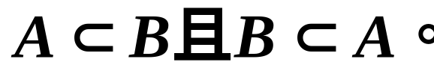
2、事件的相等
如果事件A与事件B互相包含，即
则称事件A等于事件B。记为：A＝B
3、事件的互斥
如事件A与事件B不能在同一次试验中都发生（但可以都不发生），则称事件A与事件B是互斥或互不相容的。记为：A∩B＝Ø

Slide 15

如事件A₁，A₂,…，A_{n}任意两个都互斥，则称这些事件是两两互斥的,简称互斥。即有
A_{i}∩A_{j}= Ø，1≤i＜j≤n
Ω
B
A

Slide 16
4、事件的对立
所谓事件Ａ与事件Ｂ为对立事件，就是指Ａ与Ｂ不同时发生，但必发生一个。
由定义 AB＝Ø A＋B＝Ω 记B＝A，则 B＝A
例如：Ａ＝{出现偶数点}，Ｂ＝{出现奇数点}；Ａ与Ｂ互为对立事件。
Ω
A
A

Slide 17
二、事件的运算
1、事件的和
事件A与事件B的和是指事件A和事件B中至少有一个发生。记为A∪B。
例如：Ａ＝{出现２点或４点}，Ｂ＝{出现２点或６点}；则A∪B ＝{出现偶数点}

Slide 18
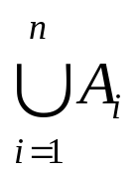
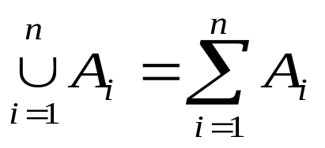
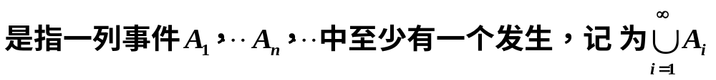
当A、B互斥时，A∪B可记为A＋B。
n个事件A₁，…，A_{n}的和 是指这n个事件中至少有一个发生。
如果事件A₁，A₂，…，A_{n}两两互斥,则
如果事件A₁，A₂，…，A_{n}两两互斥,且Ω＝A₁+A₂+…+A_{n}，则称这n个事件构成互斥完备群。
可列多个事件的和事件

Slide 19
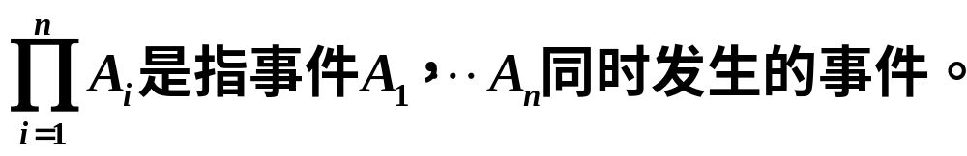
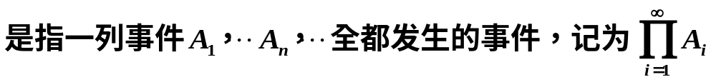
2、事件的积
事件A与事件B的积是指事件A和事件B同时发生。记为AB或A∩B。
例如：Ａ＝{出现２点或４点}，Ｂ＝{出现２点或６点}；则ＡＢ＝{出现2点}
当A、B互为对立事件时，有：A＋B＝Ω，AB＝Ø 。
可列多个事件的积事件

Slide 20




例2 设Ａ、Ｂ、Ｃ为任意三个事件，写出下列事件的表达式：
1)恰有二个事件发生。
2) 三个事件同时发生。
3)至少有一个事件发生。
解：（１）
（２）
（３）
或
或

Slide 21
3、事件的差
事件Ａ与事件Ｂ的差Ａ－Ｂ，是指Ａ发生，Ｂ不发生。
由定义Ａ－Ｂ＝A∩B，A＝Ω－A
例如：Ａ＝{出现２点或４点}，Ｂ＝{出现２点或６点}；则Ａ－Ｂ＝{出现４点}

Slide 22
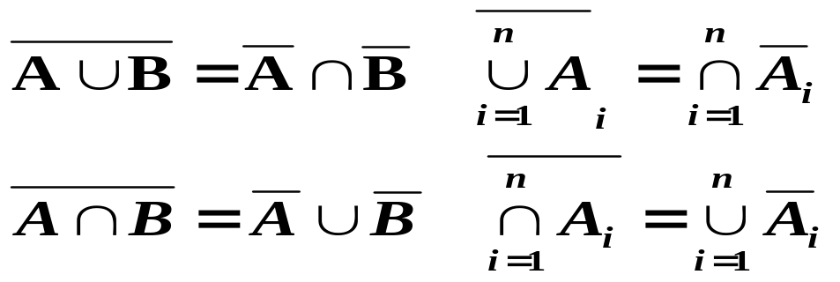
三、事件的运算法则
对于任意三个事件Ａ、Ｂ、Ｃ，满足下列运算：
1)交换律 A∪B=B∪A AB=BA
2)结合律 (A∪B)∪C= A∪(B∪C) (AB)C=A(BC)
3)分配律 A (B∪C)= AB∪AC
A∪(B∩C)= (A∪B)∩(A∪C)
4) 对偶律

Slide 23
例3 在纸牌游戏中，分别以N_{k}、E_{k}、S_{k}、W_{k}表示北家，东家，南家，西家至少有ｋ个“Ａ”（已知一副牌中共有４个Ａ），问下列事件中西家有几个“Ａ”?
解：(1)、W₁表示西家至少有一个“Ａ”，则 表示西家
没有“Ａ”。
(2)、N₂S₂表示北家与南家至少各有两个“Ａ”，但一
副牌共有４个“Ａ”，因此，北家与南家各有两个“Ａ”
即西家没有“Ａ”。

Slide 24
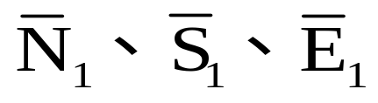
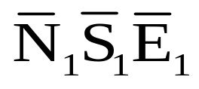
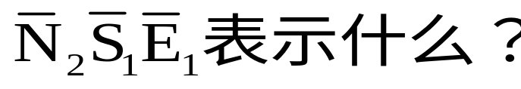
(3)、 分别表示北家、南家、东家没有“Ａ”，则 表示北家、南家、东家三家同时没有“Ａ”，即西家有４个“Ａ”。
提问：
答案：西家至少有3个“Ａ”

Slide 25
§1.2 概率的定义
概率的统计定义
概率的古典定义
概率的几何定义
概率的公理化定义

Slide 26
概率的统计定义
频率的定义
设事件Ａ在ｎ次试验中出现了ｒ次，则比值r/n称为事件Ａ在ｎ次试验中出现的频率。
概率的统计定义
在同一组条件下所作的大量重复试验中，事件Ａ出现的频率总是在区间[0，1]上的一个确定的常数ｐ附近摆动，并且稳定于ｐ，则ｐ称为事件Ａ的概率，记作P(A)。

Slide 27
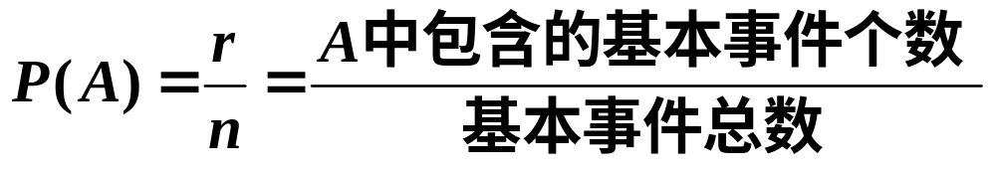
概率的古典定义
古典概型的随机试验要求满足下两条件：
有限性 只有有限多个不同的基本事件。
等可能性 每基本事件出现的可能性相等。
古典概率
在古典概型中，如果基本事件（样本点）的总数为ｎ，事件Ａ所包含的基本事件（样本点）个数为r(r≤n)，则定义事件Ａ的概率P(A)为r/n。即

Slide 28
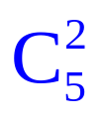
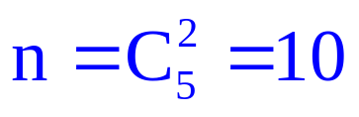
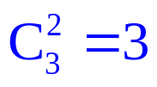
例1.2.1 袋中有三个白球两个红球，从袋中任取两个球，
求以下事件的概率：
(1) A=｛取得两个都是白球｝
(2) B=｛取得两个都是红球｝
(3) C=｛取得一个白球一个红球｝
解：袋中有五个球，任取两个共有 种取法，即基本事件总数
(1)袋中有三个白球，从袋中取两个白球有
种取法。即A包含的基本事件个数r=3, 于是，

Slide 29
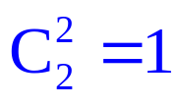
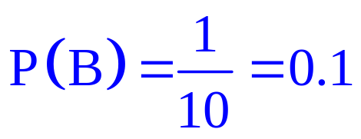
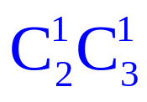
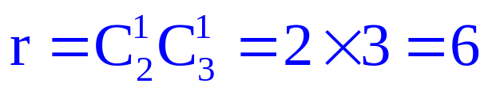
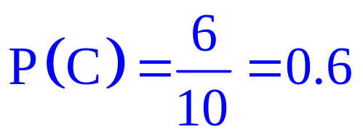
(2)从袋中取得两个红球 ，只有一种取法。
即B包含的基本事件的个数r=1。
于是，
(3)袋中有两个红球，三个白球，故从袋中取一红一白有
种取法，C包含的基本事件个数 ,于是，
可见，从袋中任取两球，取得一红一白的可能性最大。

Slide 30
例4 (抽球类型)袋中有a个黄球，ｂ个白球，从中接连任意取出k个球(k≤a+b)，且每次取出的球不再放回去，求第k次取出的球是黄球的概率？
解法一：将a个黄球及b个白球都看作是各不相同的（可设想已对它们进行编号，第1号到第a号是黄球，第a+1号到a+b号是白球）．若将a+b个球一一取出放到一直线的a+b个位置上，第1位置放的球共有（a＋b)种方式，第2位置放的球就只有(a+b-1)种方式，…，到第a＋b个位置，就只能放上袋中剩的那惟一的球．

Slide 31
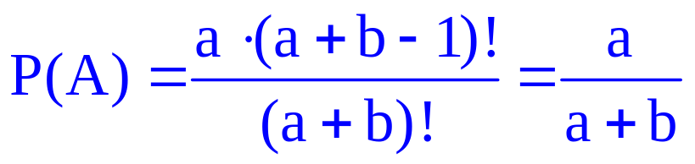
于是，出现的不同排列共有
(a＋b)×(a＋b-1) × … × 1 = (a＋b)！种
这可看作是样本空间的样本点总数．
若将第k次取出的为黄球（即第k位置上放的是黄球）事件记作A．则A的样本点总数为a·(a＋b-1)！，这是因为第k位置放黄球，有a种不同方式，而其余位置共(a＋b-1)个，不同的放法是(a＋b-1)！。故所求概率为

Slide 32

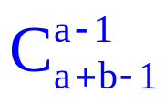
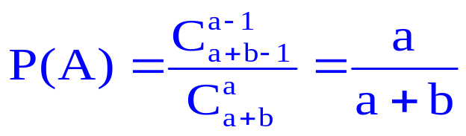
解法二：
把a个黄球及b个白球分别看作没有区别（亦即不对球作编号处理），仍将这a＋b个球从袋中一一取出并顺次放到在一直线的a＋b个位置去．由于未曾编号，所以每个结果是两类元素（黄球、白球）的排列．这样，可算出样本点总数是两类元素的排列数为:
而A的样本点总数应为：
这是因为第k位置放黄球只有1种方式，而其余a十b-1个位置由a-1个黄球与b个白球这两类元素的排列而成．
结果与k无关．例如在体育比赛中进行抽签时，抽出结果与抽签的先后顺序无关，都是公平的。
黄 | 白 | 黄 | ………… | … | 黄 | …
第k个位置
黄 | 白 | … | …… | 黄 | …

Slide 33
例5 ｎ个质点在N个格子中的分布问题。设有ｎ个不同质点，每个质点都以概率1/N落入N个格子(N≥n)的每一个之中，求下列事件的概率：
1) A={指定ｎ个格子中各有一个质点}；
2) B={任意ｎ个格子中各有一个质点}；
3) C={指定的一个格子中恰有ｍ(m≤n)个质点}。

Slide 34
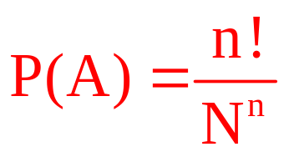
解：每一个质点可以落入N个格子中的任一个，即ｎ个质点共有N^{n}种分布，故基本事件总数为N^{n}。
1)、A事件包含的样本点数：
在ｎ个格子中放有ｎ个质点，且每格有一个质点，共有n!种不同方法；因此，A事件包含的样本点数为n!
则

Slide 35
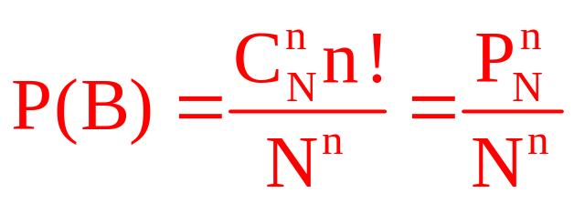
2)、B事件包含的样本点数：
选取ｎ个格子共有 种不同的方法；在ｎ个格子中放ｎ个质点，且每格有一个质点，共有n!种不同方法；因此，B事件包含的样本点数为n!, 则

Slide 36
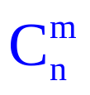
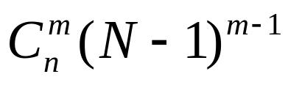
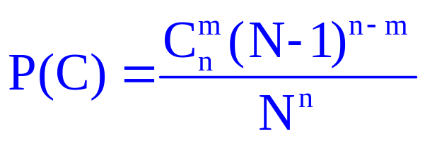
(3)C事件包含的样本点数：
ｍ个质点可从n个质点中任意选取，共有 种不同方法。余下n-m个质点任意放在余下的N-1个格子中，共有(N-1)^{n-m}种不同方法；因此，C事件包含的基本事件数为
则

Slide 37
思考题：
（著名的生日问题）：要求出参加某次集会的n个人(n≤365)中没有两人的生日相同的概率.

Slide 38
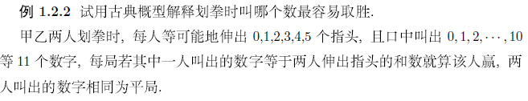
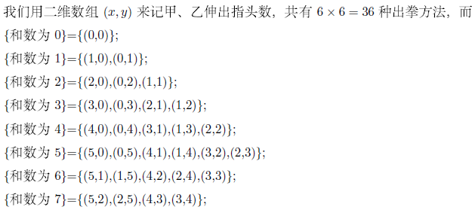

Slide 39
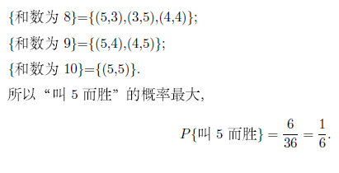

Slide 40
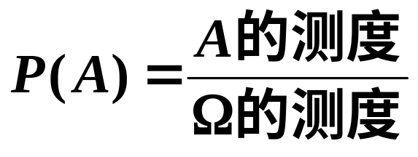
概率的几何定义
几何概率
向某一区域Ω随机投点，则点M落入Ω的某一部分A的概率
注意：随机投点是指M落入Ω内任一处均是等可能的。
Ω
A
M

Slide 41
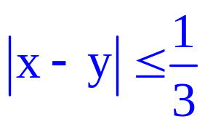
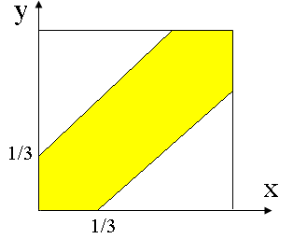
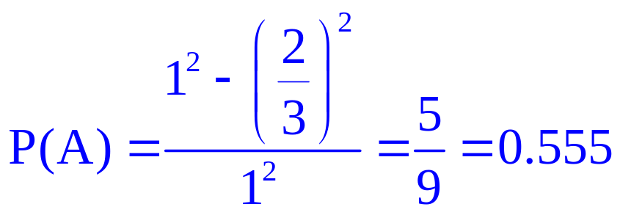
例1.2.4 约会问题 两人相约8点至9点在某地会面，先到者等候20分钟（1/3小时）还见不到对方即离去，试求两人能会面的概率P。
解 设x，y分别为两人到达的时刻(0 ≤ x, y ≤ 1）,
(x,y)是样本点，正方形0≤ x, y ≤ 1是样本空间。
设 A=“两人能会面”事件
A发生相当于：

Slide 42
概率的公理化定义
前面学了三种概率定义，各有其局限性。
古典概率：试验结果要求有限、互不相容、等可能
几何概率：落入区域G内任一点是等可能的。
统计概率：要求作大量重复试验。

Slide 43
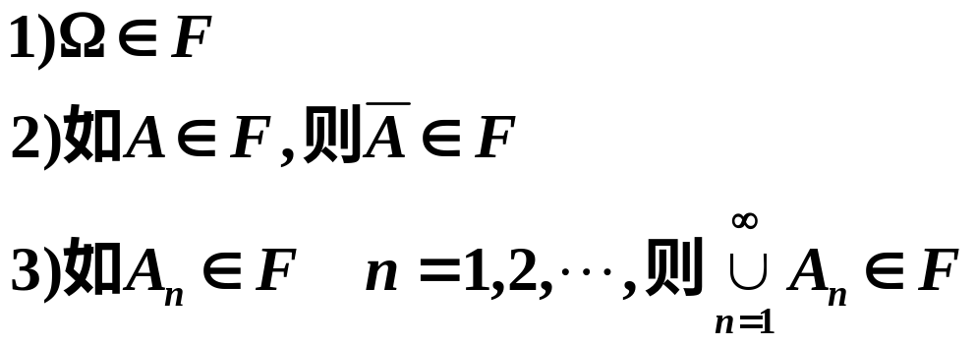
事件域
由样本空间的一些子集构成的集合F，如果满足如下条件：
则称F为一个事件域。
F中的元素称为随机事件，Ω为必然事件， Ø为不可能事件

Slide 44
概率的公理化定义
设Ω是样本空间，A∈F，P(A)是A的实值函数，且满足如下三条公理，则称P(A)是A的概率。
对任一事件Ａ有：0≤P(A)≤1
公理1
公理2
P(Ω)=1
公理3
对于n个两两互斥的事件A₁，A₂，…，A_{n}，有
P(A₁+A₂+…+A_{n})= P(A₁)+P(A₂)+…+P(A_{n})

Slide 45

概率的性质
1)、非负性 对任一事件Ａ有：0≤P(A)≤1
2)、规范性 P(Ω)=1
3)、可加性 若事件Ａ与Ｂ互斥，则P(A+B)=P(A)+P(B)
对于n个两两互斥的事件A₁，A₂，…，A_{n}，有
P(A₁+A₂+…+A_{n})= P(A₁)+P(A₂)+…+P(A_{n})
如果构成互斥完备群，则P(A₁)+P(A₂)+…+P(A_{n})＝1

Slide 46
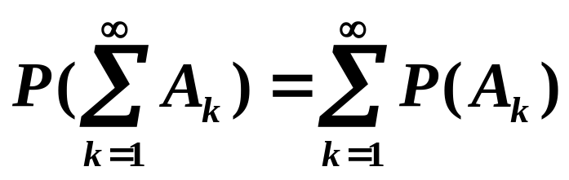
对一列两两互斥的事件A₁，A₂，…，A_{n}，…有
4)、P(Φ)＝0
证明：对任一事件A，A＝A＋ Ø
则P(A)=P(A＋Ø)=P(A)＋P(Ø)
∴P(Ø)=0

Slide 47
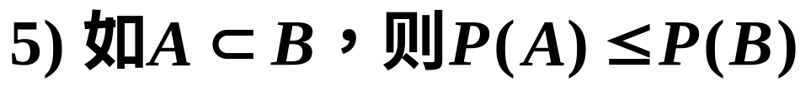
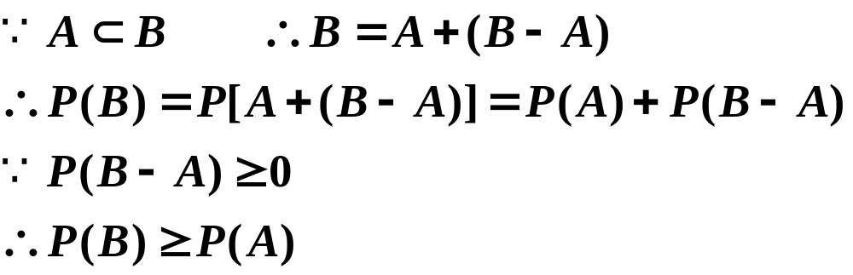
证明：

Slide 48
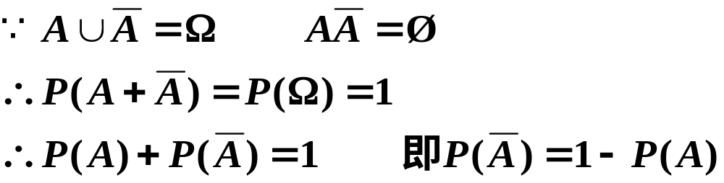
6)、对于任意事件Ａ，有P( A )=1－P（A）
证明：

Slide 49
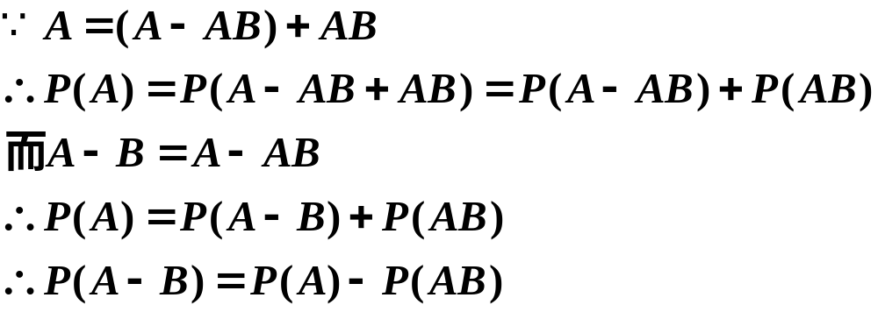
7)、对于任意事件Ａ、Ｂ，有P(A－B)=P(A)－P(AB)
证明：

Slide 50
8)、对于任意事件Ａ、Ｂ，有P(A∪B)=P(A)＋P(B)－P(AB)
证明：∵A∪B=A+(B－AB)
∴P(A∪B)=P(A+(B－AB))=P(A)+P(B－AB)
=P(A)+P(B)－P(AB)

Slide 51
§1.3 条件概率与独立性
条件概率
乘法公式
全概率公式贝叶斯公式
事件独立性
独立试验概型

Slide 52
1.3.1 条件概率
P
(
AB
)
对事件A、B，若P(B)>0，则称
=
P
(
A
B
)
P
(
B
)
为事件A在事件B发生下的条件概率。
说明：
条件概率也是概率
条件概率满足概率性质
思考：利用条件概率的定义，推出P(A︱B)与P(A) 的大小关系。

Slide 53
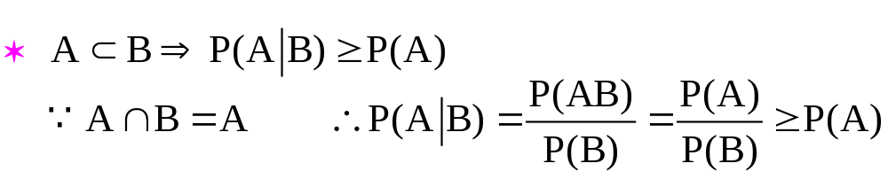
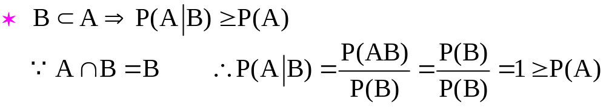
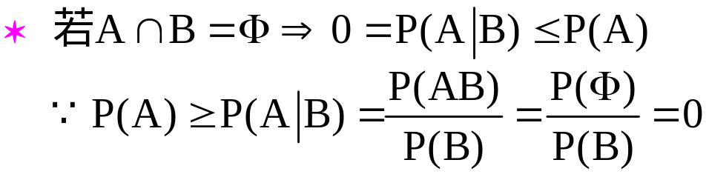
说明：
条件概率也是概率
条件概率满足概率性质

Slide 54
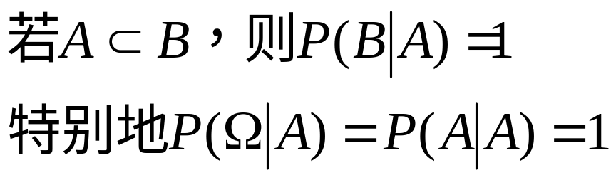
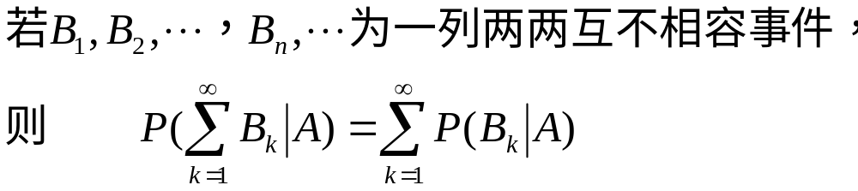

条件概率的性质
1、非负性 对任一事件B，必有P(B|A) ≥0
2、规范性
3、可加性

Slide 55
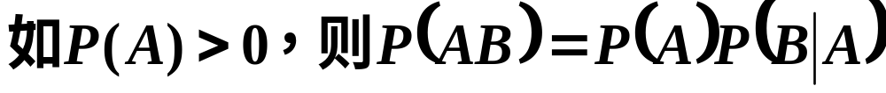

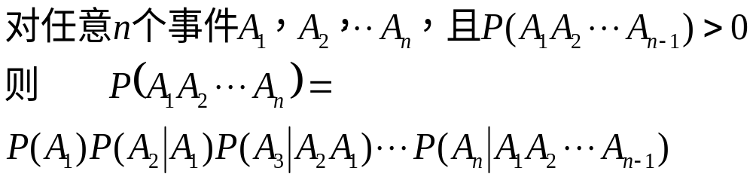
1.3.2 乘法公式
定理1
类似地：
一般地：

Slide 56
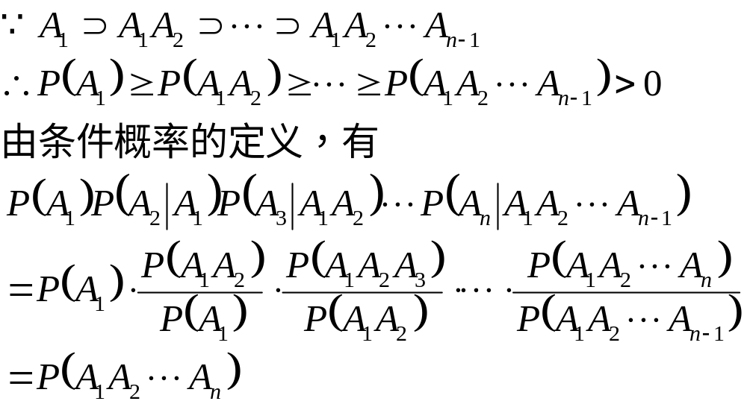
证明：

Slide 57
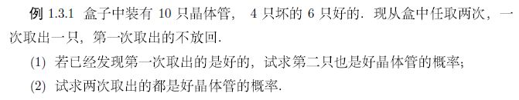
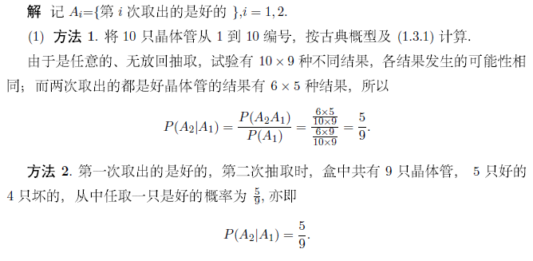

Slide 58


Slide 59


Slide 60


Slide 61


1.3.3 全概率公式与贝叶斯公式
定理 设B₁，B₂，…，B_{n} 是一组两两互斥的事件，且
(2) P(B_{i})>0 i=1,2,…，n；
则对任一事件A都有

Slide 62


证明：
根据两两互斥事件的加法性质，得
定理可以推广到可列多个的情况
注意：１） P(B_{i})>0(i=1,2,…,n) 条件哪里用到？
２）没有此条件，行吗？

Slide 63

例1.3.3 袋中有大小相同的a个黄球、b个白球。现做不放回地摸球两次，问第2次摸得黄球的概率?
解 设A表示“第2次摸得黄球”
B₁={第1次摸得的是黄球｝ B₂={第1次摸得的是白球｝

Slide 64


Slide 65


例6 一批零件共100个，次品率为1０％。每次从其中任取一个零件，取出的零件不再放回去，求第三次才取得合格品的概率。
解

Slide 66

例7 一个人依次进行四次考试，他第一次考试及格的概率为p(0<p<1)，又若他前一次考试及格，则本次考试的及格率为p，若前一次考试不及格，则本次考试的及格率为p/2，如果他至少要有三次考试及格，才能认为考试合格，问{他能考试合格}的概率有多大?
解

Slide 67



Slide 68
例8 某工厂有四条流水线生产同一产品，已知这四条流水线的产量分别占总产量15％，20%，30％和35％，又知这四条流水线的产品不合格率依次为0.05，0.04，0.03及0.02。现从该工厂的这一产品中任取一件，问取到不合格品的概率是多少？
解 设A={任取一件产品，结果是不合格品}
B_{k}={任取一件产品，结果是第k条流水线的产品}
k=1,2,3,4
P(B₁)=0.15 P(B₂)=0.20
P(B₃)=0.30 P(B₄)=0.35

Slide 69
P(A|B₁)=0.05 P(A|B₂)=0.04
P(A|B₃)=0.03 P(A|B₄)=0.02
由于B₁,B₂,B₃,B₄互斥，B₁+B₂+B₃+B₄=Ω
可用全概率公式,有
P(A)=P(B₁)P(A|B₁)+P(B₂)P(A|B₂)+P(B₃)P(A|B₃)+P(B₄)P(A|B₄)
=0.15×0.05+0.2×0.04+0.3×0.03+0.35×0.02
=0.0315

Slide 70




定理（贝叶斯公式）
设B₁，B₂，…，B_{n}是一组两两互斥的事件，且
(2) P(B_{i})>0 i=1,2,…，n；
则 对任一具有正概率的事件A，有

Slide 71



用乘法公式
证明：
条件概率公式
用全概率公式
定理可以推广到可列多个的情况。

Slide 72


Slide 73


Slide 74


Slide 75



例9 两台机床加工同样的零件，第一台出现废品的概率为0.05，第二台出现废品的概率为0.02，加工的零件混放在一起，若第一台车床与第二台车床加工的零件数为5:4。
求(１)任意地从这些零件中取出一个合格品的概率；
(２)若已知取出的一个零件为合格品，那么，它由
哪一台机床生产的可能性较大。
解

Slide 76







（1）
（２）
因此，第一台可能性较大。

Slide 77

例10(贝叶斯决策）假定具有症状S的疾病有d₁,d₂,d₃三种．现从20000份患有疾病d₁,d₂,d₃的病史卡中，统计得到下列数据：
求当一个具有症状S的病人来就诊时，他患有疾病d₁，d₂，d₃的可能性各有多大？
解 设A={患者出现症状S}
D_{i}={患者患有疾病d_{i}}，i=1，2，3．

Slide 78

每观察一张病卡可看成是作了一次试验，由于统计的病卡很多，这样以频率来近似代替概率是可行的．由统计数字，得

Slide 79

由贝叶斯决策公式，得
当一个具有症状S的病人来就诊时，他患有疾病d₁的可能性最大，概率为0.4934。

Slide 80
1.3.4 事件的独立性
定义1.3.2 若两事件Ａ，Ｂ满足 P(AB)＝P(A)P(B) ，则称事件Ａ、Ｂ(或Ｂ、Ａ)相互独立。简称独立。
由定义可得：
定义１即使在 P(A)=0 或P(B)=0时，仍然适用。
必然事件及不可能事件与任何事件均是独立的。

Slide 81


定理 若对事件Ａ，Ｂ；Ａ， ； ，Ｂ； ， 中有一对是相互独立的，则另外三对事件是相互独立的（即这四对事件或者都相互独立，或者都不相互独立）。

Slide 82


证明：
(１)因为Ａ，Ｂ事件相互独立，即P(AB)=P(A)P(B) 。

Slide 83



（２）

Slide 84


（３）

Slide 85


（４）
所以，A、B事件相互独立。

Slide 86


事件的独立性概念可以推广到有限个事件的情形。
定义２ 设A1，A2，…，An是n个事件，若对所有可能的组合1≤i<j<k<…≤n 成立着
则称A1，A2，…，An相互独立。

Slide 87
定理 设n个事件A₁，A₂，…，A_{n}相互独立，那么，把其中任意m(1≤m≤n) 个事件相应换成它们的对立事件，则所得的n个事件仍然相互独立。

Slide 88
例11 一个元件能正常工作的概率称为这个元件的可靠性；由元件组成的系统能正常工作的概率称为系统的可靠性。设构成系统的每个元件的可靠性均为r(0<r<1) ，且各元件能否正常工作是相互独立的。设以2n(n>1)个元件按图１及图２所示的两种联接方式构成两个系统，试求它们的可靠性，并比较两个可靠性的大小。

Slide 89
A₁
A₂
A_{n}
B₁
B₂
B_{n}
图１ 系统１
A₁
A₂
A_{n}
B₁
B₂
B_{n}
图２ 系统２

Slide 90
解： 设
计算系统１的可靠性：
它有两条通路，在每条通路中，当且仅当该通路上所有元件都能正常工作时，该条通路才能正常工作，因为系统１由两条通路并联而成，因此，只要有一条通路能正常工作，则系统１就能正常工作。

Slide 91
因为各元件能否正常工作是相互独立的，得
A₁
A₂
A_{n}
B₁
B₂
B_{n}

Slide 92

所求的系统１的可靠性为：

Slide 93



下面计算系统２的可靠性：
A₁
A₂
A_{n}
B₁
B₂
B_{n}
则系统２中每对并联元件所组成的子系统的可靠性为
系统２是由 n 个子系统串联而成，所求系统２的可靠性为：

Slide 94

注： 我们可以证明 R₂>R₁
当0<r<1时，f’(r)<0 ，即f(r)是单调递减函数。∴f(r)>f(1)>0
即 R₂>R₁

Slide 95
独立试验概型
n重独立试验
做n个完全重复条件的试验，且满足两个条件：
(1)每次试验条件相同。
因此各次试验中同一个事件出现概率相等；
(2)各次试验结果相互独立；
满足这两个条件的n次重复试验，称为n重独立试验。

Slide 96

如n重独立试验还满足： 每次试验只有两个结果。
即只有两个可能事件Ａ与 ，且
则这n重独立试验又称为n重贝努利(Bernoulli)试验，或称为贝努利概型。

Slide 97

定理 （二项概率公式）
设一次试验中，事件Ａ出现的概率为P(A)=p (0<p<1)，则在n重伯努利试验中，事件Ａ出现的次数ξ的分布律为
也记作
b(k；n，p)

Slide 98


证明
当n次试验中事件Ａ在指定的k次试验中出现（下式是前k次出现），在其余n－k 次试验中不出现的概率为
再由试验结果的独立性得

Slide 99

由于n重贝努利试验中Ａ出现k 次的方式：就是１至n 的n个自然数中取出 k个数的一种组合，即共有 个事件。而这些事件是两两互斥的，故根据概率的可加性可得

Slide 100


注：1)由于上式刚好是二项式(p+q)^{n}的展开式中第k+1项的系数，故我们把它称为二项概率公式。
显然：
2)

Slide 101

例1.3.9 设某种药物对某种疾病的治愈率为0.8，现有10个患这种病的病人同时服用此药，求其中至少有６人被治愈的概率。
解 把每个病人服此药当作一次试验，试验结果只有“治愈”或“未治愈”且是相互独立的，故可用贝努利概型计算，所求概率为：

Slide 102
这个结果说明：
服用此药，１０人中至少有６人被治愈的可能性是很大的。
反之，没有６人以上被治愈的事很少会发生（概率为 0.03）。
如果我们做一次这样的试验，结果没有６人以上被治愈，我们应当对此药的“治愈率为 0.8”的说法表示怀疑。
小概率事件不可能在一次试验中发生的原理是假设检验的理论根据。

Slide 103

例12 某车间有１２台车床，每台车床由于种种原因，时常需要停车，设各台车床的停车或开车是相互独立的，若每台车床在任意时刻处于停车状态的概率为1/3，求任意时刻车间里有２台车床处于停车状态的概率。
解 把任一时刻对一台车床的观察看成是一次试验，试验结果只有停车或开车两种可能，且各车床的停车或开车是相互独立的，故我们可用二项概率公式计算，得

